Slide 1
Data Structure & Algorithm
Dr. Seung Chul Han
Dept. Computer Engineering
Myongji University

Slide 2
Outline
Data, Data Structure & Algorithm
Algorithm Complexity Analysis

Slide 3

Software는
Data + Data Structure + Algorithm로 정의가능
Data를 받아들여 Data Structure로 저장하고 Algorithm으로 처리

Slide 4
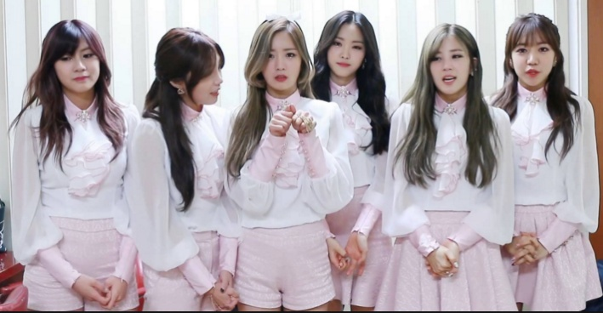
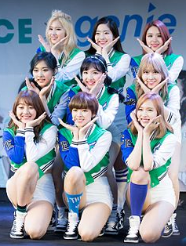
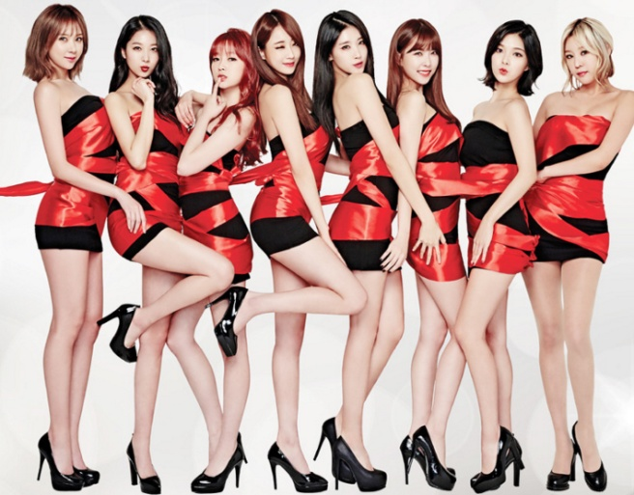
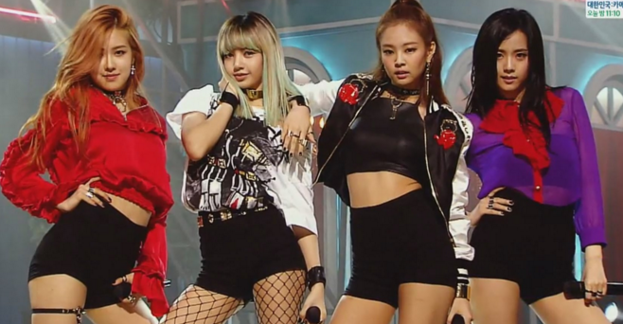
Data
자료, set of values of qualitative or quantitative variables (wikipedia)
예) 에이핑크, 트와이스, 블랙핑크, 나인뮤지스, AOA, 6, 9, 4, 5, 7, 2011, 2015, 2016, 2010, 2012
* 아재 Test – 다음 중 사진이 없는 그룹은?

Slide 5
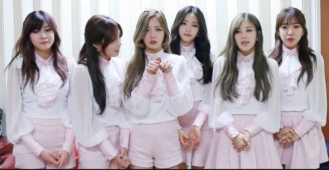

Data Structure
Particular way of organizing data in computer to be used efficiently (wiki)
Array, tree, graph 등
예)
팀이름 | 멤버수 | 데뷰년도 | 이미지파일
에이핑크 | 6 | 2011 | 1.jpg
트와이스 | 9 | 2015 | 2.jpg
블랙핑크 | 4 | 2016 | 3.jpg
나인뮤지스 | 5 | 2010 | 4.jpg
AOA | 7 | 2012 | 5.jpg

Slide 6
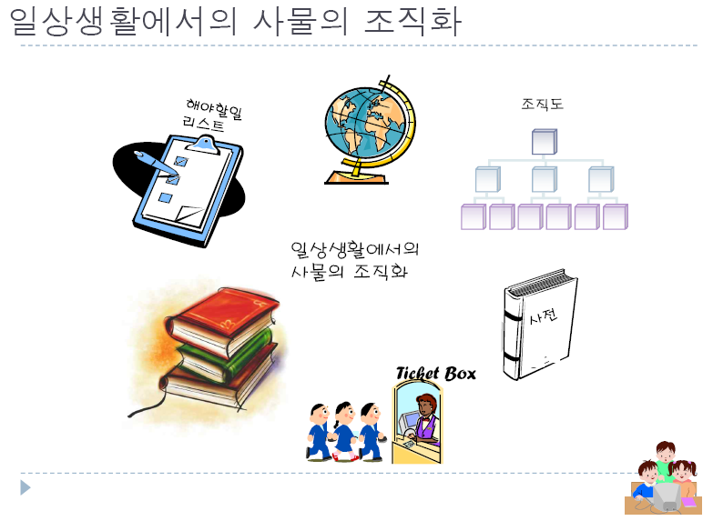
Organizing

Slide 7
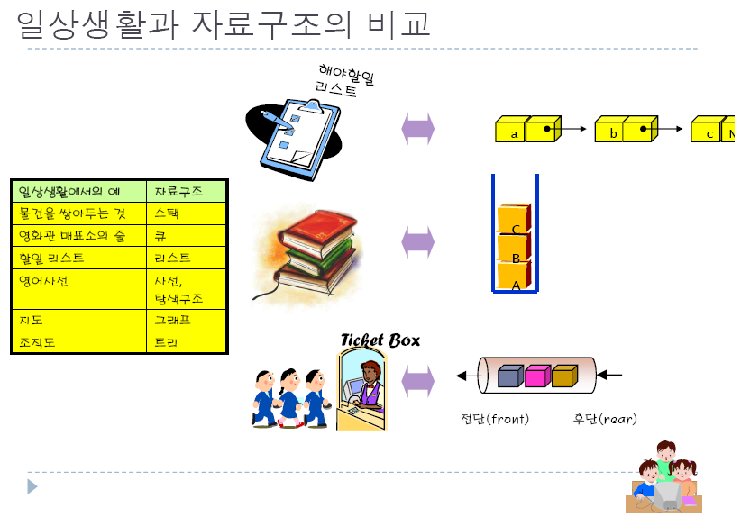

Slide 8
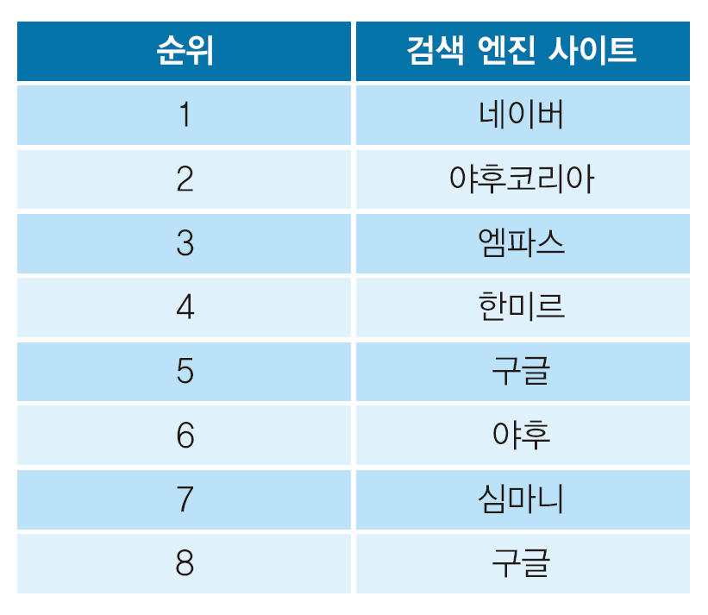
Introduction
리스트 : 순서가 정해진 목록

Slide 9
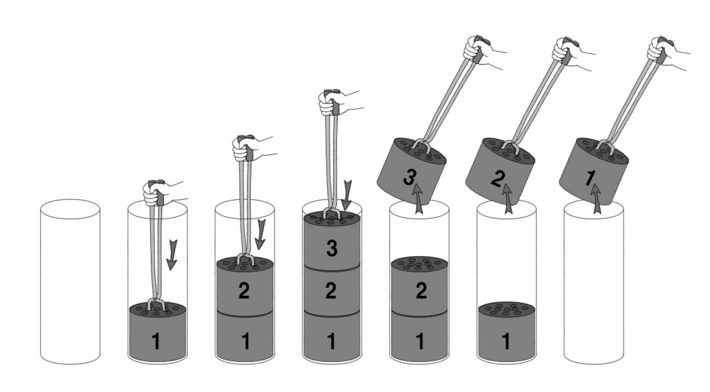
Introduction
스택 : LIFO

Slide 10
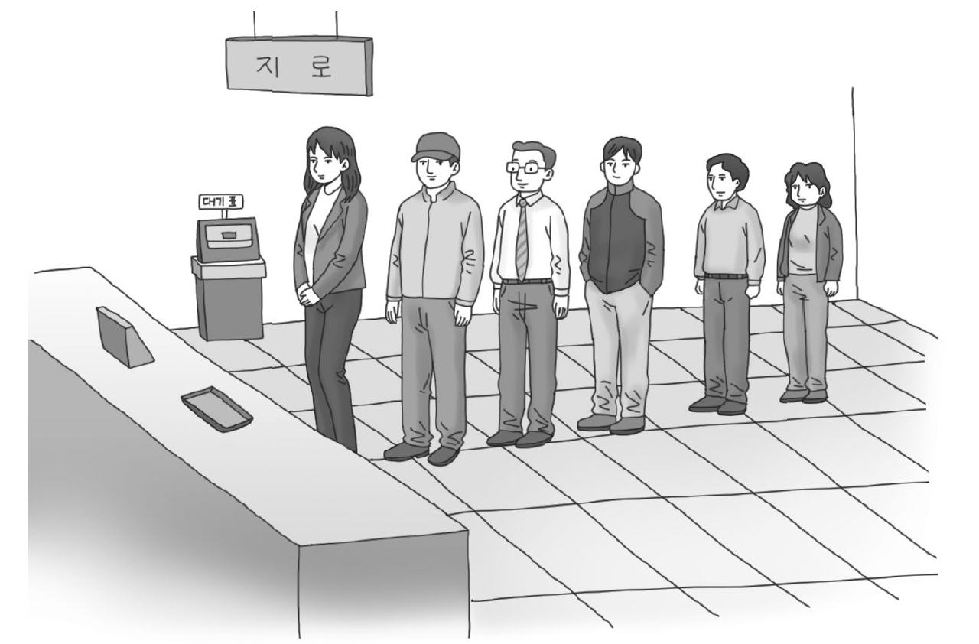
Introduction
큐 : FIFO

Slide 11
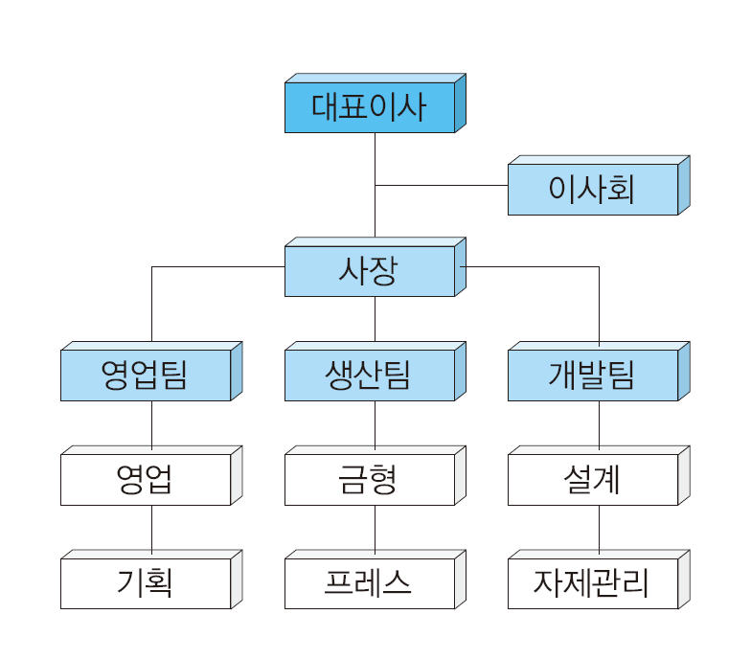
Introduction
트리 : 뿌리와 가지로 구성

Slide 12
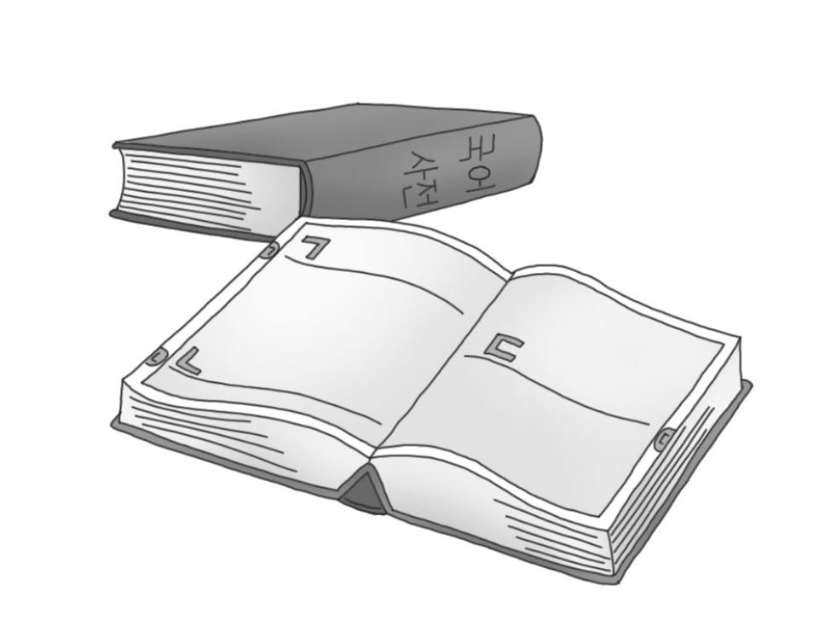

Slide 13
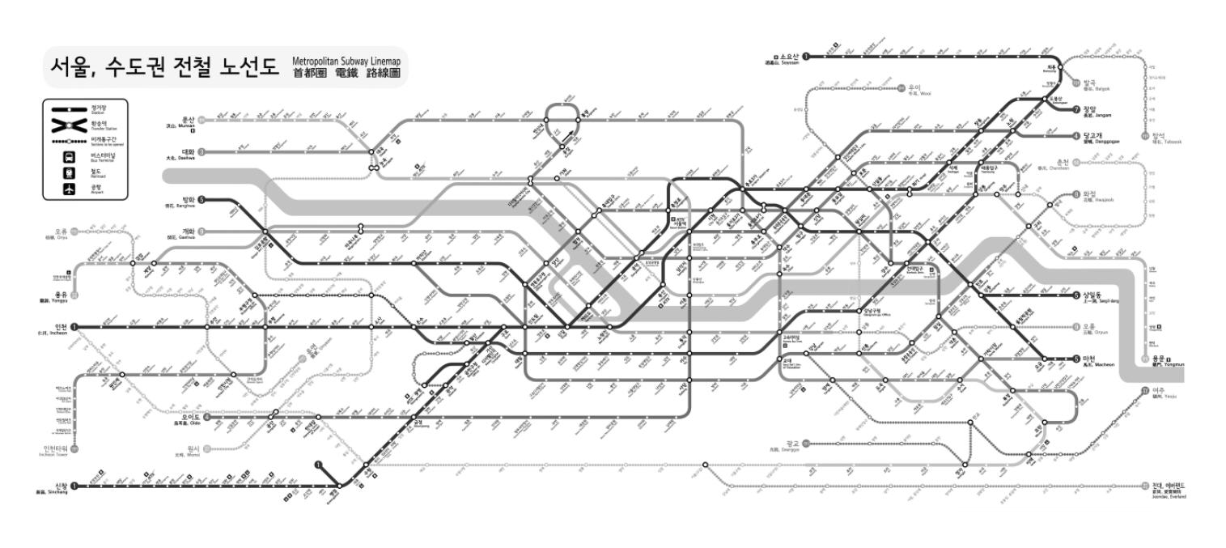
Introduction
그래프 : 노드와 노드 사이 연결관계가 설정(path)

Slide 14
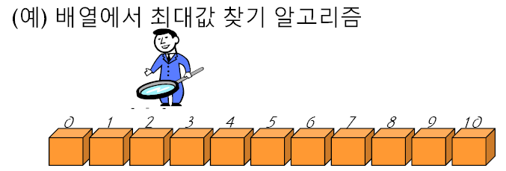
Algorithm
특정 문제를 해결하기 위해 기술한 일련의 명령들
요구조건
수행단계와 순서가 완전하고 명확하게 기술
명령들을 실행하면 의도한 결과가 산출
입력과 출력
유한한 단계후 반드시 종료
기술방법
- 자연어(영어,한국어), 흐름도(flow chart), 유사코드(pseudo-code), 프로그래밍언어

Slide 15
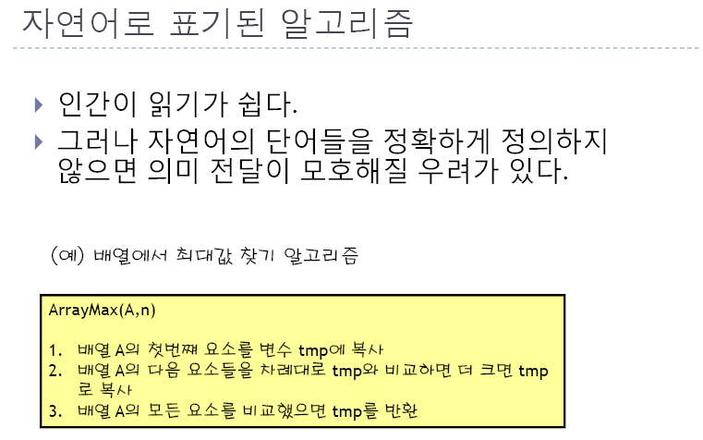

Slide 16
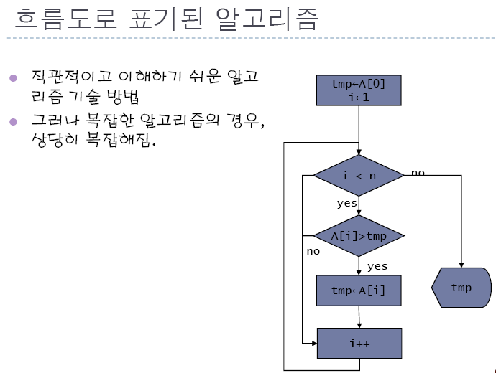

Slide 17
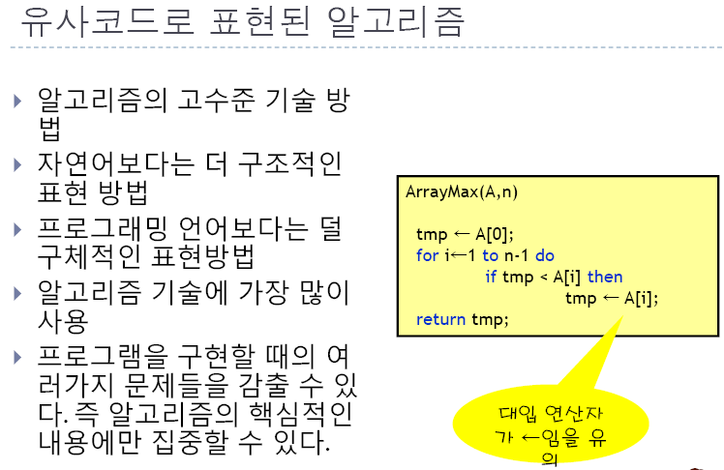

Slide 18
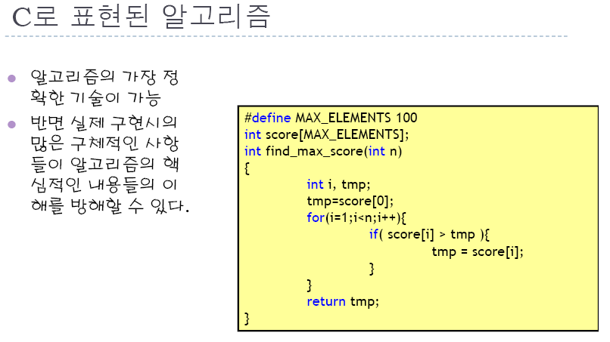

Slide 19
Quiz.
1. 가장 멤버수가 많은 그룹과 작은 그룹의 차이는?
2. 가장 최근에 데뷰한 그룹의 멤버수는?
3. 가장 오래된 그룹부터 나열하면?
Data
Data Structure
Algorithm

Slide 20
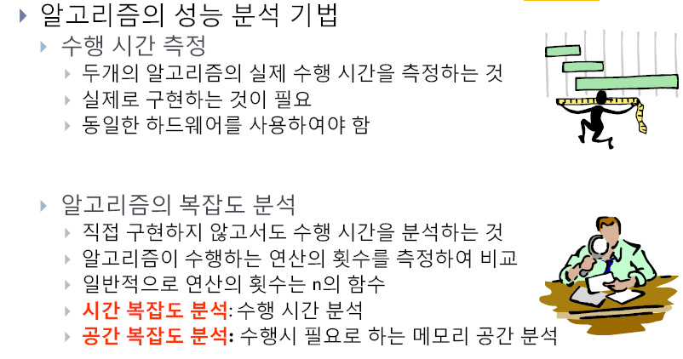
Algorithm 성능분석

Slide 21
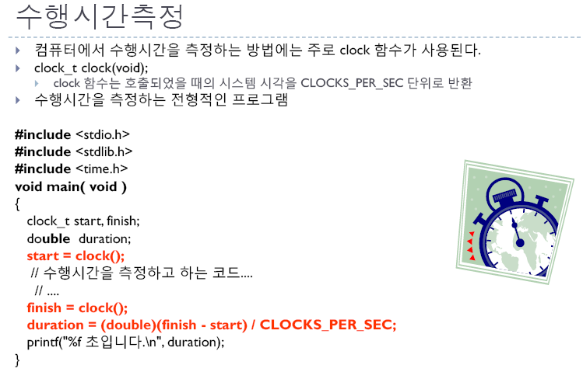

Slide 22
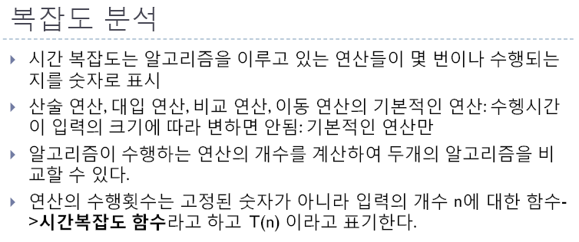

Slide 23
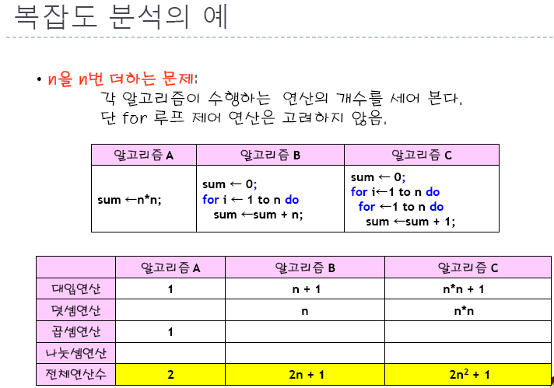

Slide 24
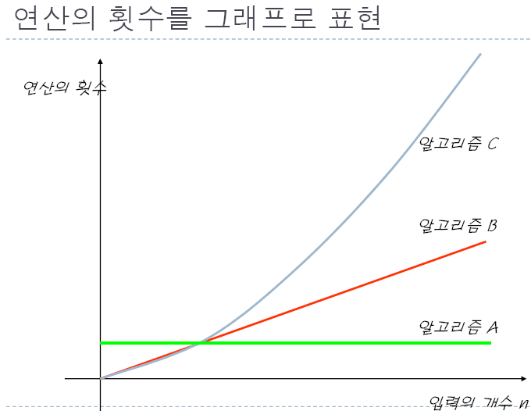

Slide 25
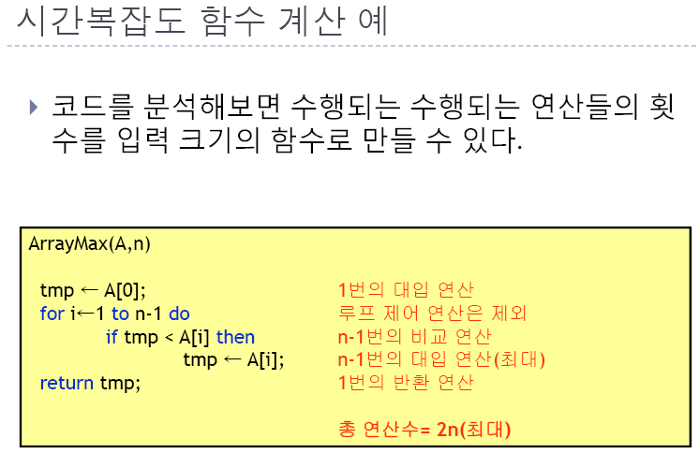

Slide 26
예) 피보나치 수열 알고리즘의 빈도수 구하기
fibonacci(n)
01 if (n<0) then
02 stop ;
03 if (n≤1) then
04 return n ;
05 f1 ← 0 ;
06 f2 ← 1 ;
07 for (i←2 ; i≤n ; i←i+1) do {
08 fn←f1+f2 ;
09 f1←f2 ;
10 f2←fn ;
11 }
12 return fn ;
13 end

Slide 27
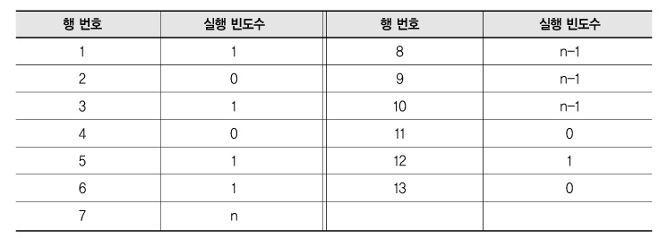
n>1의 일반적인 경우에 대한 실행 빈도수
총 실행 빈도수 = 1+0+1+0+1+1+0+(n-1)+(n-1)+(n-1)+0+1+0 = 3n+2
[표 2-3] 피보나치 수열 알고리즘의 실행 빈도수 : n>1의 경우
0

Slide 28
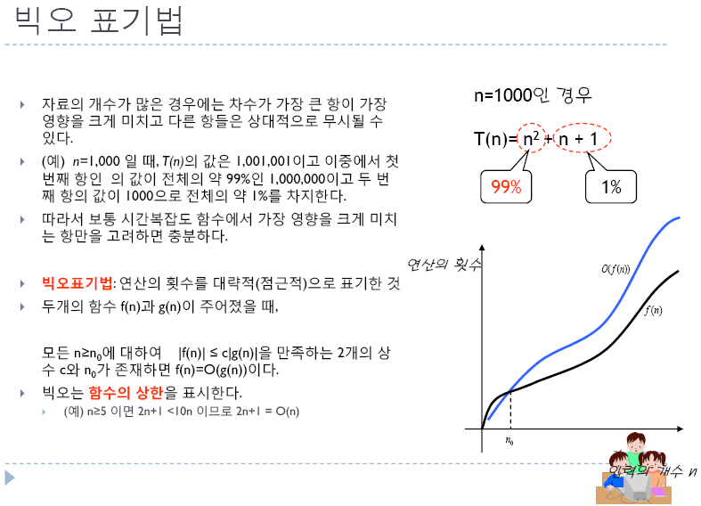

Slide 29
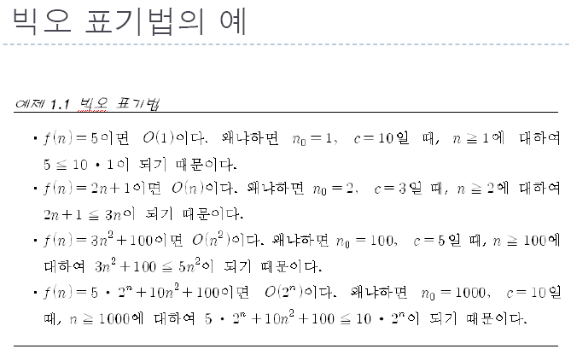

Slide 30
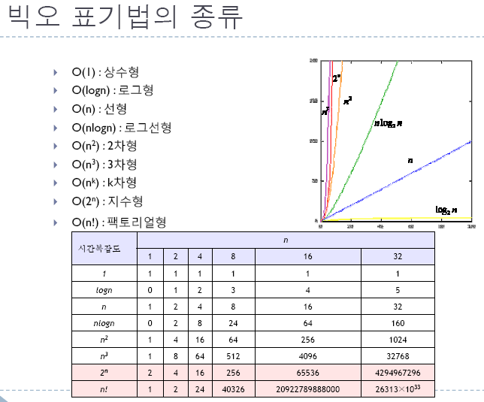

Slide 31
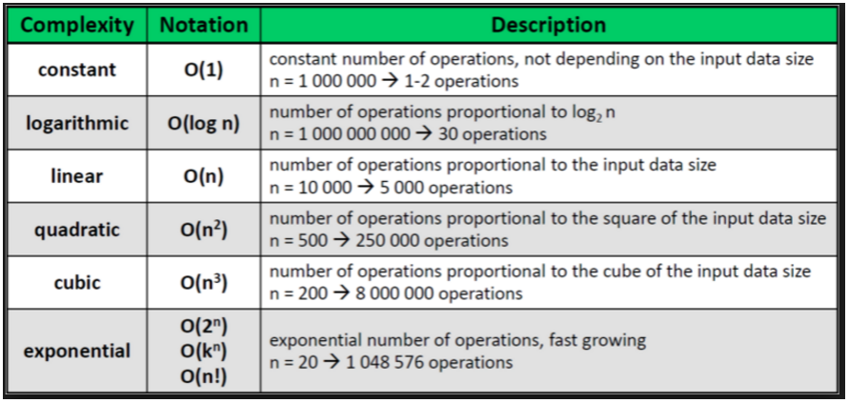

Slide 32
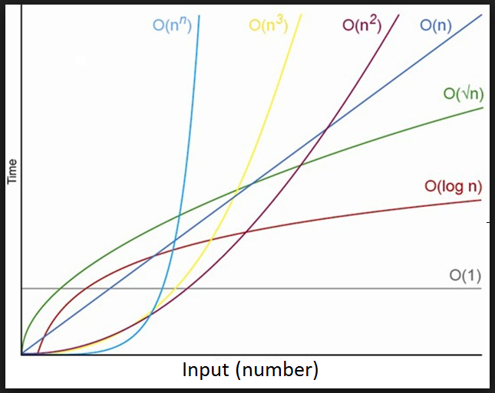

Slide 33
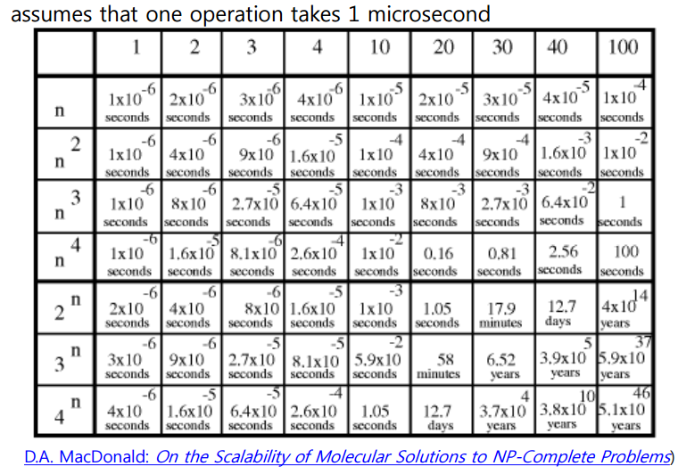

Slide 34
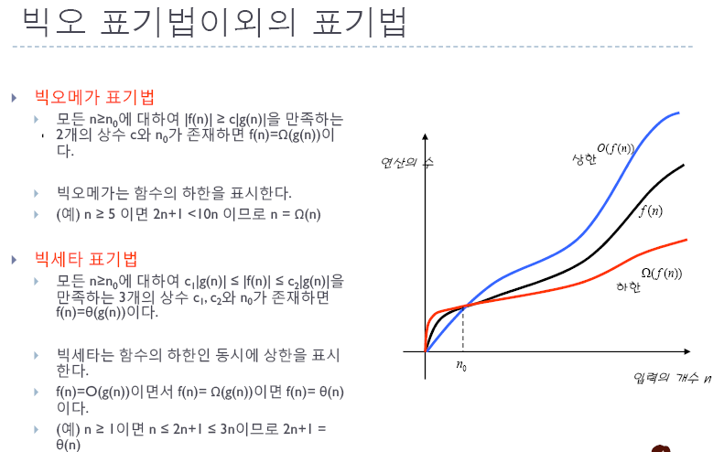

Slide 35
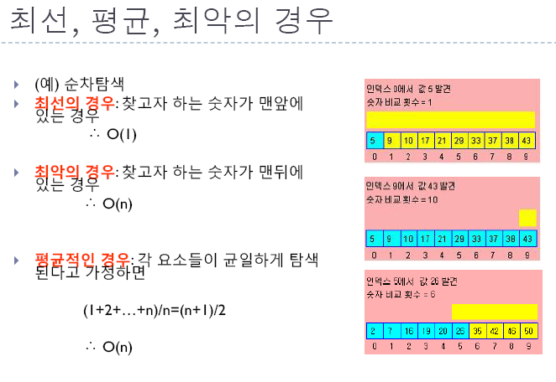

Slide 36
최선, 평균, 최악의 경우
알고리즘의 수행시간은 입력 자료 집합에 따라 다를 수 있다.
(예) 정렬 알고리즘의 수행 시간은 입력 집합에 따라 다를 수 있다.
최선의 경우(best case): 수행 시간이 가장 빠른 경우
평균의 경우(average case): 수행시간이 평균적인 경우
최악의 경우(worst case): 수행 시간이 가장 늦은 경우
100
최악의 경우
최선의 경우: 의미가 없는 경우가 많다.
평균적인 경우: 계산하기가 상당히 어려움.
최악의 경우: 가장 널리 사용된다. 계산하기 쉽고 응용에 따라서 중요한 의미를 가질 수도 있다.
평균적인 경우
수행시간
50
최선의 경우
A
B
C
D
E
F
G
입력 집합

Slide 37
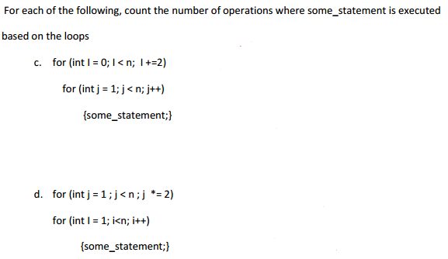
http://www.cs.cmu.edu/~ab/15-111N09/

Slide 38
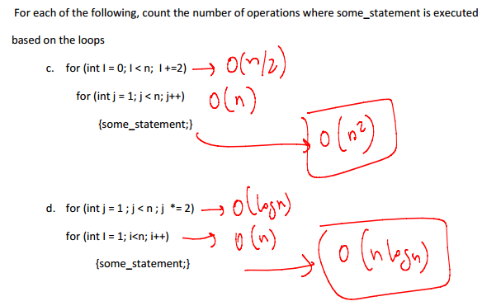
solution

Slide 39


http://homepage.usask.ca/~tsv552/COMP2810/

Slide 40
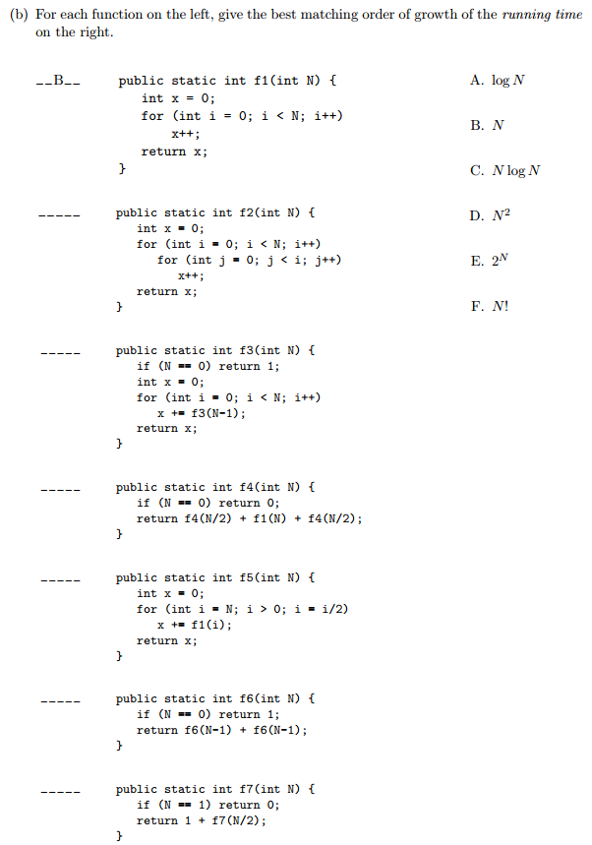
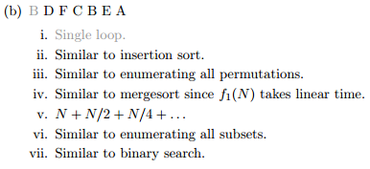
http://www.cs.princeton.edu/

Slide 41
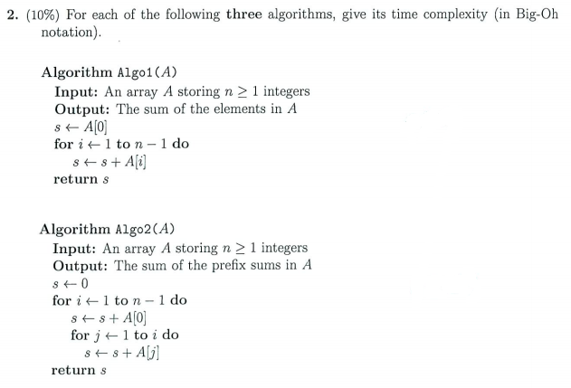
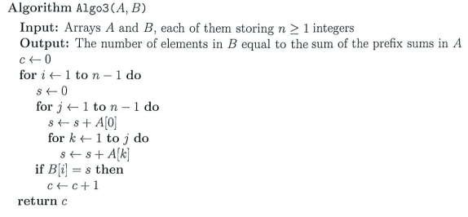
http://www.orcca.on.ca/
O(n), O(n^2), O(n^3)

Slide 42
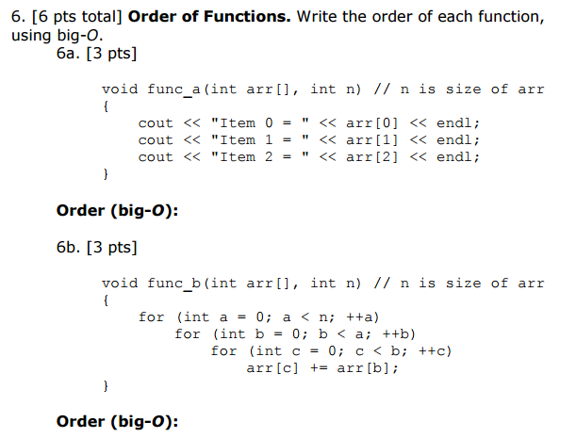
https://www.cs.uaf.edu/
O(1), O(n^3)

Slide 43
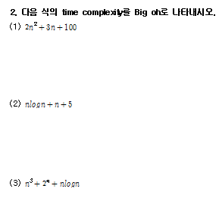
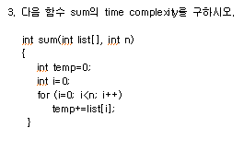

Slide 44
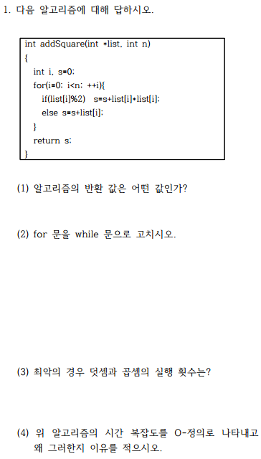

Slide 45
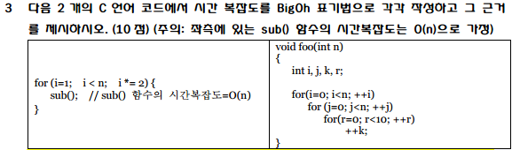
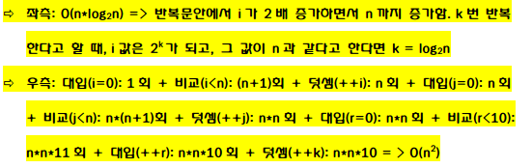

Slide 46
1. N!, logN, N²logN, logN⁵, 9N, 47N+15N²+3N³, 1000000000
2. 2000N⁵/3+N⁶/300, 8logN+6N, 3N²+NlogN, N¹²+9999logN+100N
3.
i=1
While(i<N)
j=1
while(j<N)
k=1
while(k<N)
k++

Slide 47
4.
#define MAX 9000000
for i=1000 to N-200000
for j=2 to MAX
i=j+i;
5.
For i=1; i<N i++
for j=j; j<N-20000; j++
k++;
6.
For i=1; i<N; i+=2
for j=1; j<999999999; j++
for k=1; k<N-1000000; k++
printf(i,j,k)

Slide 48
7.
i=1
While(i<N)
Func( ) // O(N³)
for j=1; j<N; j++
k++
8.
i=2
While (i<n)
j=n
while j>1
Func1( ) // O(logN)
j--;
Func2( ) // O(N)

Slide 49
9.
k=9;
for i=1 to n do
if i mod 2 ==0 then
for j=1 to i do
k++
10.
k=9;
for i=1 to n do
if k mod 2 ==0 then
for j=1 to i do
k++
else break

